Slide 1
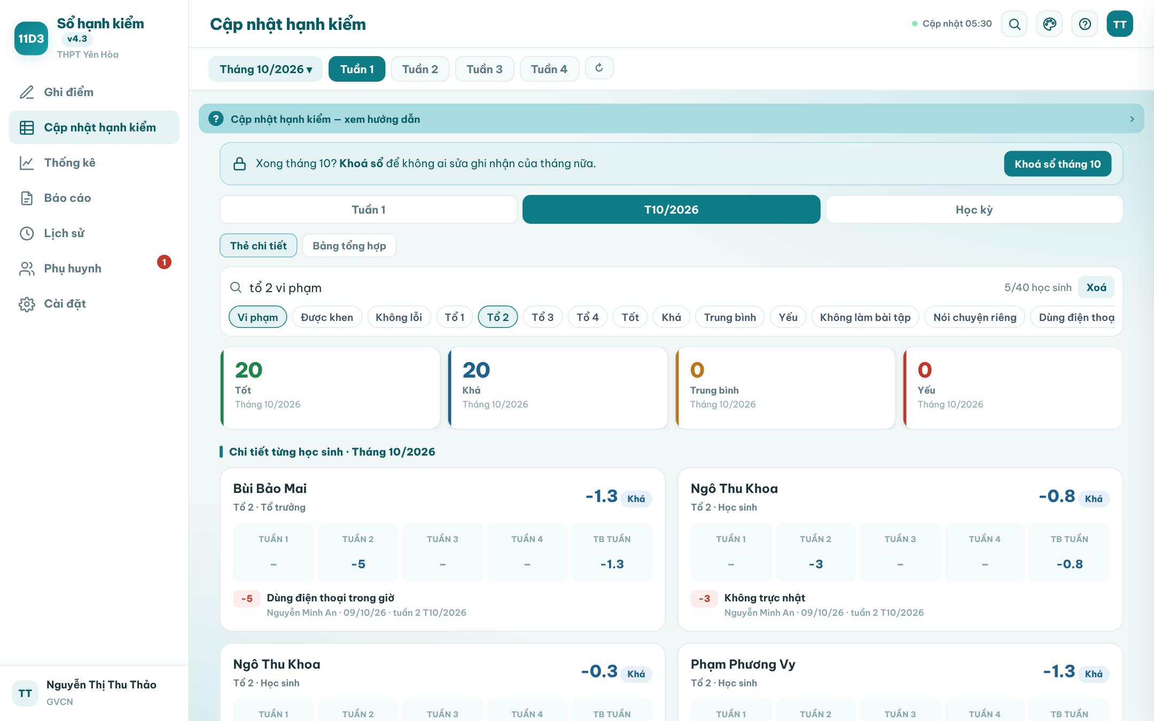
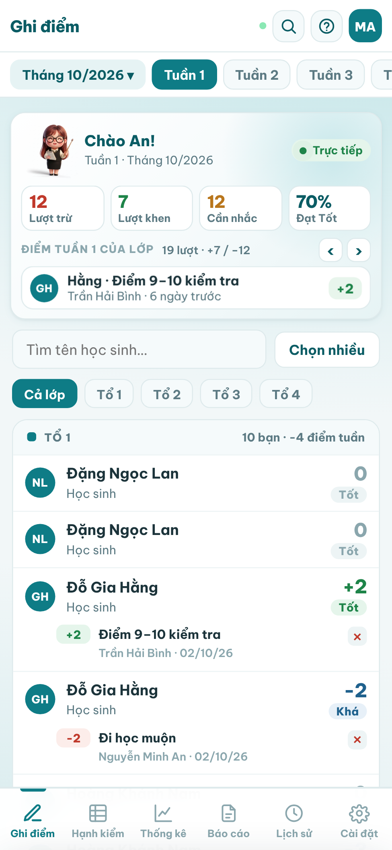

NHÀ GIÁO SÁNG TẠO VỚI CÔNG NGHỆ SỐ VÀ AI · 2026
Sổ theo dõi học sinh
Ứng dụng kết nối giáo viên, học sinh và phụ huynh. Giai đoạn đầu: theo dõi, đánh giá hạnh kiểm và nề nếp học sinh, thí điểm tại lớp 11D3.
Quản lý học sinh
Kiểm tra, đánh giá
Ứng dụng AI có trách nhiệm
Tác giả: Nguyễn Thị Thu Thảo
Giáo viên chủ nhiệm lớp 11D3 · Trường THPT Yên Hòa · Hà Nội
Năm học 2026 to 2027
Ảnh chụp từ ứng dụng · dữ liệu mẫu
Notes:
MỤC ĐÍCH
Giới thiệu bài dự thi, tác giả và sản phẩm trong một câu.
TRÌNH BÀY
• Kính thưa ban tổ chức, tôi là Nguyễn Thị Thu Thảo, giáo viên chủ nhiệm lớp 11D3, Trường THPT Yên Hòa.
• Sản phẩm dự thi là Sổ theo dõi học sinh: ứng dụng kết nối giáo viên, học sinh và phụ huynh. Giai đoạn đầu, ứng dụng dùng để theo dõi, đánh giá hạnh kiểm và nề nếp học sinh, đang thí điểm tại lớp 11D3: lớp ghi điểm hằng ngày, ứng dụng tự tính xếp loại và báo kịp thời cho phụ huynh.
• Sản phẩm thuộc các chủ đề: quản lý học sinh, kiểm tra đánh giá và ứng dụng AI có trách nhiệm.
• Nhân vật hoạt hình bên phải là hình ảnh cô Thảo dạng 3D do AI tạo, xuất hiện trong ứng dụng để hướng dẫn người dùng.
CHUYỂN Ý
Bài trình bày gồm 5 phần, đi từ vấn đề thực tế đến giải pháp và hướng mở rộng.
════════
BỘ ẢNH CỦA DECK (tạo cùng một phiên Gemini, dán STYLE vào mọi prompt)
STYLE:
cute 3D chibi character render in the same style as the attached reference mascot (soft clay-like Pixar style, big head, glossy eyes, rounded shapes); matte materials with accents of teal #0F766E, #2A9D8F and warm orange #F4A261; soft studio light, gentle contact shadows; plain very light grey #F7F8FA background; generous negative space; strong contrast so it stays clear on a projector; no text, no letters, no numbers, no logos, no watermark
ẢNH 01 · 3:4 · slide 3 · Đính kèm 1 ảnh cô Thảo 3D (mascot/chu-nhiem/goc.webp) làm ảnh tham chiếu nhân vật. The 3D chibi female teacher
ẢNH 02 · 4:3 · slide 8 · Đính kèm 1 ảnh cô Thảo 3D (mascot/chu-nhiem/goc.webp) làm ảnh tham chiếu nhân vật. A cheerful 3D chibi Vietnam
ẢNH 03 · 3:4 · slide 18 · Đính kèm 1 ảnh cô Thảo 3D (mascot/chu-nhiem/goc.webp) làm ảnh tham chiếu nhân vật. A warm 3D chibi scene showi
ẢNH 04 · 3:4 · slide 20 · Đính kèm 1 ảnh cô Thảo 3D (mascot/chu-nhiem/goc.webp) làm ảnh tham chiếu nhân vật. A hopeful 3D chibi scene of
ẢNH 05 · 3:4 · slide 21 · Đính kèm 1 ảnh cô Thảo 3D (mascot/chu-nhiem/goc.webp) làm ảnh tham chiếu nhân vật. The 3D chibi female teacher

Slide 2

MỤC LỤC
TRANG 02
Bài trình bày gồm 5 phần
I
Vấn đề
Lưu trữ, tra cứu, kết nối phụ huynh và khó khăn của cách cũ
03
II
Giải pháp
Ứng dụng được tạo ra thế nào, ai dùng, dùng để làm gì
07
III
Sử dụng
Các chức năng chính qua ảnh chụp từ ứng dụng
11
IV
Hiệu quả
So sánh với cách cũ, lợi ích, mời trải nghiệm
17
V
Mở rộng
Sổ liên lạc điện tử, bảo vệ dữ liệu, mã QR
20
MỞ ĐẦU
I · VẤN ĐỀ
II · GIẢI PHÁP
III · SỬ DỤNG
IV · HIỆU QUẢ
V · MỞ RỘNG
Notes:
MỤC ĐÍCH
Cho người nghe thấy mạch trình bày.
TRÌNH BÀY
• Phần một nêu tầm quan trọng của lưu trữ, tra cứu thông tin, thực trạng kết nối với phụ huynh và khó khăn của cách làm cũ.
• Phần hai giải thích ứng dụng được tạo ra thế nào và ai sử dụng. Phần ba giới thiệu các chức năng chính bằng ảnh chụp thật.
• Phần bốn so sánh hiệu quả và mời trải nghiệm. Phần năm là hướng mở rộng thành sổ liên lạc điện tử, nguyên tắc bảo vệ dữ liệu cá nhân, kèm mã QR.
CHUYỂN Ý
Trước hết, xin nói về tầm quan trọng của việc lưu trữ và tra cứu thông tin học sinh.

Slide 3
I · VẤN ĐỀ
TRANG 03
Lưu trữ và tra cứu tốt là nền tảng của công tác chủ nhiệm
Mỗi ghi nhận về nề nếp là một phần hồ sơ rèn luyện của học sinh, cần lưu đầy đủ, liên tục cả năm học.
LƯU TRỮ
Khi trao đổi với học sinh, phụ huynh hay nhà trường, giáo viên cần tìm ngay: việc gì, ngày nào, ai ghi.
TRA CỨU
Xếp loại hạnh kiểm cuối tháng, cuối kỳ phải dựa trên số liệu rõ ràng, có bằng chứng.
CĂN CỨ
ẢNH 01 · 3:4
Báo cáo tuần, tháng, học kỳ cần số liệu chính xác và lấy ra nhanh.
TỔNG HỢP
Thực tế: với sổ giấy và các file rời rạc, tìm lại một sự việc cũ mất nhiều thời gian, dễ sót, khó có bằng chứng.
MỞ ĐẦU
I · VẤN ĐỀ
II · GIẢI PHÁP
III · SỬ DỤNG
IV · HIỆU QUẢ
V · MỞ RỘNG
Notes:
MỤC ĐÍCH
Nêu tầm quan trọng của việc lưu trữ và tra cứu thông tin học sinh.
TRÌNH BÀY
• Công tác chủ nhiệm dựa rất nhiều vào thông tin: mỗi lần học sinh được khen hay bị nhắc nhở đều là một phần hồ sơ rèn luyện của em.
• Khi cần trao đổi với học sinh, phụ huynh hay nhà trường, giáo viên phải tìm lại được ngay: việc gì, ngày nào, ai ghi.
• Xếp loại hạnh kiểm và báo cáo định kỳ cũng phải dựa trên số liệu rõ ràng, có bằng chứng.
• Nhưng với sổ giấy và các file rời rạc, việc tìm lại một sự việc cũ mất nhiều thời gian và dễ sót.
CHUYỂN Ý
Không chỉ lưu trữ, việc kết nối với phụ huynh cũng còn nhiều khoảng trống.
────────
ẢNH 01 · 3:4
Cách chèn: bấm biểu tượng ảnh trong khung, hoặc chuột phải vào khung > Change Picture.
PROMPT GEMINI (copy nguyên văn):
Đính kèm 1 ảnh cô Thảo 3D (mascot/chu-nhiem/goc.webp) làm ảnh tham chiếu nhân vật. The 3D chibi female teacher with round black glasses and black vest sitting at a desk buried under tall stacks of paper notebooks and scattered folders, searching through them with a magnifying glass and a puzzled face; on the corner of the desk a single tidy tablet glows softly with neatly organised abstract cards; vertical composition.
STYLE (giữ nguyên cho mọi ảnh của deck):
cute 3D chibi character render in the same style as the attached reference mascot (soft clay-like Pixar style, big head, glossy eyes, rounded shapes); matte materials with accents of teal #0F766E, #2A9D8F and warm orange #F4A261; soft studio light, gentle contact shadows; plain very light grey #F7F8FA background; generous negative space; strong contrast so it stays clear on a projector; no text, no letters, no numbers, no logos, no watermark
Aspect ratio 3:4.

Slide 4




I · VẤN ĐỀ
TRANG 04
Nhà trường và phụ huynh thường chỉ gặp nhau qua các cuộc họp
Đầu năm học
Trong năm
Cuối học kỳ I
Cuối năm học
Họp phụ huynh lớp
Ban giám hiệu họp Ban đại diện cha mẹ học sinh
Họp phụ huynh lớp
Họp phụ huynh lớp
khoảng trống thông tin
khoảng trống thông tin
khoảng trống thông tin
Phụ huynh biết muộn
Thông tin qua nhiều tầng
Khó phối hợp kịp thời
Con có vấn đề từ đầu tháng, cuối kỳ gia đình mới biết.
Ban giám hiệu, trưởng ban, rồi đến từng phụ huynh: dễ thiếu, dễ hiểu sai.
Gia đình và nhà trường chưa cùng nhắc nhở, động viên con đúng lúc.
MỞ ĐẦU
I · VẤN ĐỀ
II · GIẢI PHÁP
III · SỬ DỤNG
IV · HIỆU QUẢ
V · MỞ RỘNG
Notes:
MỤC ĐÍCH
Nêu thực trạng kết nối giữa nhà trường và phụ huynh.
TRÌNH BÀY
• Trong một năm học, phụ huynh thường chỉ nắm thông tin của con qua vài buổi họp: họp phụ huynh đầu năm, cuối học kỳ I, cuối năm; cùng các buổi Ban giám hiệu làm việc với Ban đại diện cha mẹ học sinh.
• Giữa các buổi họp là những khoảng trống thông tin kéo dài nhiều tuần, nhiều tháng.
• Thông tin đi qua nhiều tầng nên dễ thiếu, dễ hiểu sai; gia đình biết muộn nên khó phối hợp với nhà trường đúng lúc.
LẬP LUẬN
Đây là thực tế phổ biến ở các trường; mốc thời gian chỉ mang tính minh hoạ, mỗi trường có lịch họp riêng.
CHUYỂN Ý
Cụ thể, cách làm truyền thống gặp những khó khăn sau.

Slide 5



I · VẤN ĐỀ
TRANG 05
Cách truyền thống: dữ liệu rời rạc, thông tin đến chậm
Dữ liệu nằm rải rác
Sổ giấy của từng tổ, file Excel trên máy cá nhân, nhiều bản Google Sheet.
Tổng hợp bằng tay, dễ sai
Cộng trừ điểm và xếp loại cuối tuần, cuối tháng đều làm thủ công.
Phụ huynh biết muộn
Chủ yếu biết qua họp phụ huynh hoặc tin nhắn lẻ, ít có bằng chứng cụ thể.
Khó nhìn tổng thể
Khó so sánh giữa các tổ, các tuần, các kỳ để kịp thời nhắc nhở.
Cuối tháng, giáo viên chủ nhiệm phải gom sổ của từng tổ và cộng điểm bằng tay mới biết lớp đang thế nào.
Khó kiểm soát việc sửa
Số liệu đã xếp loại vẫn có thể bị sửa, không rõ ai sửa, sửa lúc nào.
MỞ ĐẦU
I · VẤN ĐỀ
II · GIẢI PHÁP
III · SỬ DỤNG
IV · HIỆU QUẢ
V · MỞ RỘNG
Notes:
MỤC ĐÍCH
Nêu 5 khó khăn của cách làm cũ.
TRÌNH BÀY
• Trước đây, mỗi tổ ghi điểm vào sổ giấy hoặc một file riêng; giáo viên chủ nhiệm phải gom lại mới tổng hợp được.
• Việc cộng trừ điểm và xếp loại làm bằng tay mất thời gian và dễ sai, nhất là cuối tháng, cuối kỳ.
• Phụ huynh thường chỉ biết tình hình của con khi họp phụ huynh hoặc qua tin nhắn lẻ.
• Giáo viên khó so sánh giữa các tổ, các tuần; số liệu đã xếp loại vẫn có thể bị sửa mà không rõ ai sửa.
LẬP LUẬN
Đây là khó khăn chung của công tác chủ nhiệm, không riêng lớp 11D3.
CHUYỂN Ý
Từ đó, mục đích của ứng dụng được đặt ra rất rõ.

Slide 6

I · VẤN ĐỀ
TRANG 06
Mục đích: ghi một lần, đến đúng người, đúng lúc
“
Mỗi lần học sinh được cộng hay bị trừ điểm chỉ cần ghi một lần. Lớp, giáo viên chủ nhiệm và phụ huynh đều thấy ngay.
1
2
3
4
Ghi một lần
Tự tổng hợp
Minh bạch
Gắn kết gia đình
Cán bộ lớp ghi trên điện thoại, không phải chép lại.
Điểm tuần, tháng, học kỳ và xếp loại được tính tự động.
Có ảnh bằng chứng, có nhận xét, có khoá sổ cuối tháng.
Phụ huynh nhận email và xem kết quả của con.
MỞ ĐẦU
I · VẤN ĐỀ
II · GIẢI PHÁP
III · SỬ DỤNG
IV · HIỆU QUẢ
V · MỞ RỘNG
Notes:
MỤC ĐÍCH
Nêu mục đích cốt lõi của ứng dụng.
TRÌNH BÀY
• Mục đích của ứng dụng: mỗi lần học sinh được cộng hay bị trừ điểm chỉ cần ghi một lần, và mọi người liên quan đều thấy ngay.
• Từ đó có bốn mục tiêu: ghi một lần, tự tổng hợp, minh bạch và gắn kết với gia đình.
CHUYỂN Ý
Vậy ứng dụng được tạo ra như thế nào? Tôi xin giải thích bằng cách đơn giản nhất.

Slide 7





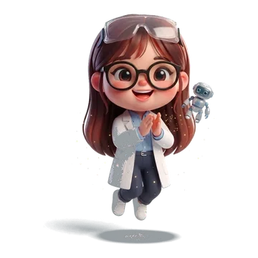
II · GIẢI PHÁP
TRANG 07
Ứng dụng được ghép từ 4 công cụ quen thuộc
Google Sheet
Apps Script
Trang web
GitHub Pages
Mọi thiết bị
Nơi lưu dữ liệu: học sinh, điểm, nhận xét, tài khoản
Phần chạy ngầm của Google Sheet: đọc, ghi dữ liệu và gửi email
Giao diện hiển thị dữ liệu, dễ nhìn, dễ bấm
Nơi đăng trang web; chỉ cần mở một đường link
Điện thoại, máy tính của lớp, giáo viên, phụ huynh
AI THAM GIA Ở HAI KHÂU
1
Claude viết code. Giáo viên mô tả bằng tiếng Việt điều cần làm, Claude viết phần Apps Script và trang web; giáo viên dùng thử và yêu cầu chỉnh sửa.
2
Gemini tạo hình ảnh. Tạo nhân vật cô Thảo 3D với nhiều trang phục, biểu cảm, giúp giao diện gần gũi với học sinh.
MỞ ĐẦU
I · VẤN ĐỀ
II · GIẢI PHÁP
III · SỬ DỤNG
IV · HIỆU QUẢ
V · MỞ RỘNG
Notes:
MỤC ĐÍCH
Giải thích cách tạo ứng dụng thật dễ hiểu, không đi sâu kỹ thuật.
TRÌNH BÀY
• Ứng dụng được ghép từ 4 công cụ quen thuộc. Google Sheet là nơi lưu dữ liệu: danh sách học sinh, điểm, nhận xét.
• Apps Script là phần chạy ngầm của Google Sheet: nhận yêu cầu, đọc và ghi dữ liệu, gửi email cho phụ huynh.
• Trang web là phần giao diện, hiển thị dữ liệu cho dễ nhìn, dễ bấm. Trang web được đăng trên GitHub Pages nên chỉ cần mở một đường link, không cần cài đặt.
• AI tham gia ở hai khâu. Claude viết code: tôi mô tả bằng tiếng Việt, Claude viết, tôi dùng thử và yêu cầu sửa. Gemini tạo hình ảnh nhân vật cô Thảo 3D cho giao diện.
LẬP LUẬN
Các công cụ đều miễn phí và quen thuộc; giáo viên không cần biết lập trình vẫn làm chủ được sản phẩm.
CHUYỂN Ý
Trong quá trình đó, vai trò của AI và của giáo viên được phân định rõ.

Slide 8

II · GIẢI PHÁP
TRANG 08
AI là trợ lý, giáo viên là người quyết định
01
Giáo viên chủ nhiệm
Đặt bài toán, dùng thử, quyết định tính năng nào được dùng.
02
Claude
Viết code theo yêu cầu bằng tiếng Việt; kiểm thử bằng dữ liệu mẫu trước khi cập nhật.
ẢNH 02 · 4:3
03
Gemini
Tạo bộ nhân vật cô Thảo 3D với nhiều trang phục, biểu cảm.
Dùng AI có trách nhiệm
Không đưa tên, điểm của học sinh thật cho AI. Ảnh minh hoạ và bản dùng thử chỉ dùng dữ liệu mẫu. Dữ liệu thật nằm trong Google Sheet của nhà trường. Mọi nhận xét, xếp loại do giáo viên quyết định.
MỞ ĐẦU
I · VẤN ĐỀ
II · GIẢI PHÁP
III · SỬ DỤNG
IV · HIỆU QUẢ
V · MỞ RỘNG
Notes:
MỤC ĐÍCH
Làm rõ vai trò của AI và nguyên tắc dùng AI có trách nhiệm.
TRÌNH BÀY
• Tôi là người đặt bài toán: tôi biết lớp cần gì, tôi dùng thử từng bản và quyết định.
• Claude là trợ lý viết code, Gemini là trợ lý tạo hình. Cả hai làm theo yêu cầu và chịu sự kiểm tra của giáo viên.
• Về trách nhiệm: tôi không đưa dữ liệu thật của học sinh cho AI. Ảnh minh hoạ và bản dùng thử đều dùng tên giả. Nhận xét và xếp loại luôn do giáo viên quyết định.
LẬP LUẬN
Thể lệ cuộc thi khuyến khích ứng dụng AI có trách nhiệm; đây là điểm sản phẩm thể hiện rõ.
CHUYỂN Ý
Tiếp theo là những ai dùng ứng dụng và mỗi người làm gì.
────────
ẢNH 02 · 4:3
Cách chèn: bấm biểu tượng ảnh trong khung, hoặc chuột phải vào khung > Change Picture.
PROMPT GEMINI (copy nguyên văn):
Đính kèm 1 ảnh cô Thảo 3D (mascot/chu-nhiem/goc.webp) làm ảnh tham chiếu nhân vật. A cheerful 3D chibi Vietnamese female teacher with long brown hair, round black glasses, black vest over a cream blouse, sitting at a desk with an open laptop and pointing at the screen, clearly in charge; beside her two small friendly floating helper robots: a teal robot stacking glowing abstract code blocks, and a coral robot painting a small portrait of the teacher on an easel.
STYLE (giữ nguyên cho mọi ảnh của deck):
cute 3D chibi character render in the same style as the attached reference mascot (soft clay-like Pixar style, big head, glossy eyes, rounded shapes); matte materials with accents of teal #0F766E, #2A9D8F and warm orange #F4A261; soft studio light, gentle contact shadows; plain very light grey #F7F8FA background; generous negative space; strong contrast so it stays clear on a projector; no text, no letters, no numbers, no logos, no watermark
Aspect ratio 4:3.

Slide 9
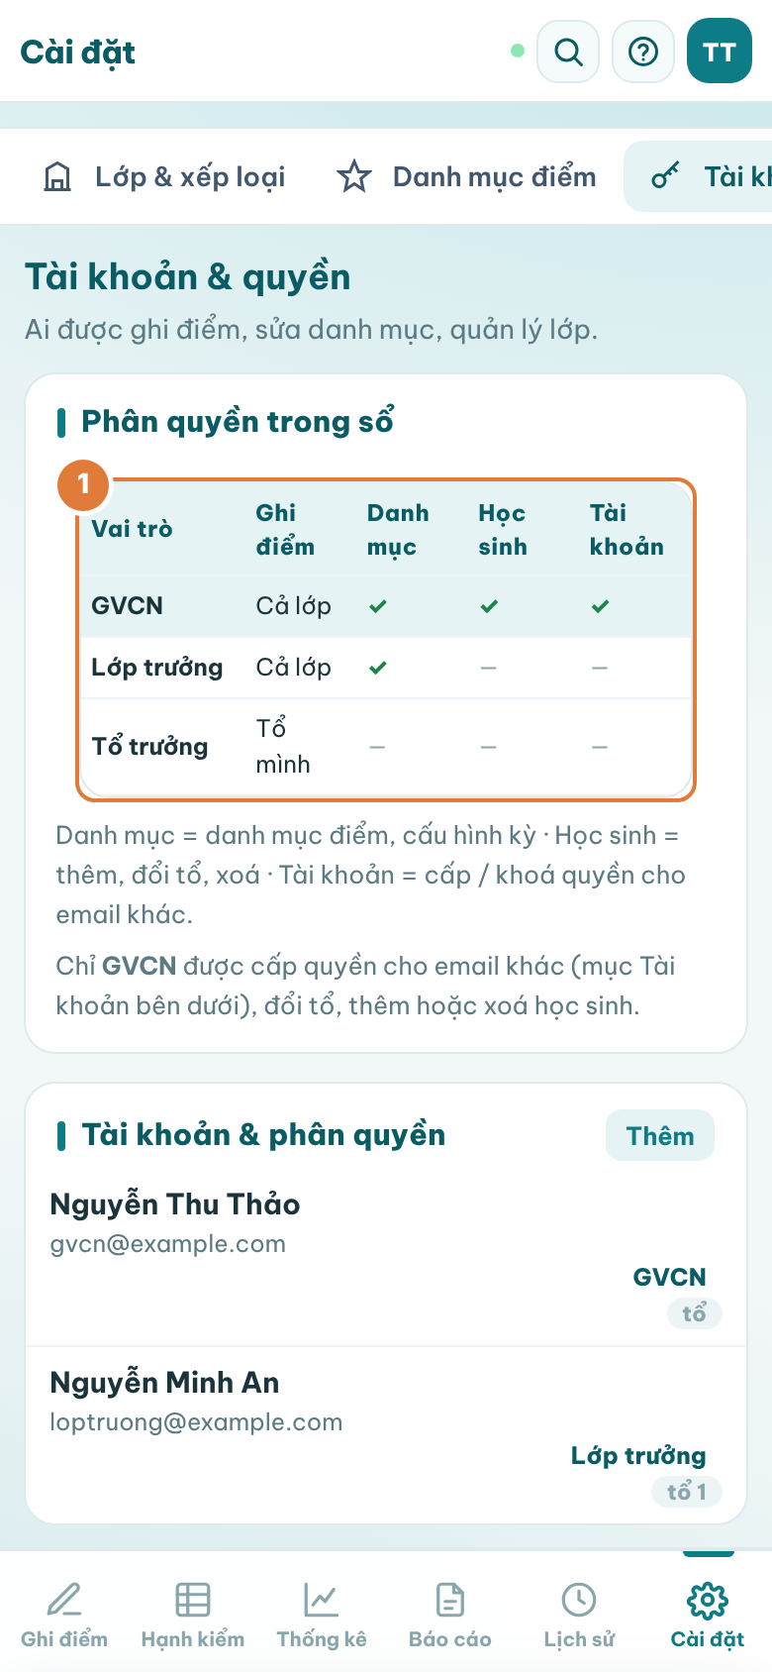

II · GIẢI PHÁP
TRANG 09
Bốn vai trò, mỗi người làm đúng phần việc của mình
Vai trò | Ghi điểm | Nhận xét, xếp loại | Xem, báo cáo
Giáo viên chủ nhiệm | Cả lớp | Nhận xét, khoá sổ | Lớp, tổ, từng em
Lớp trưởng | Cả lớp | Không | Cả lớp
Tổ trưởng | Tổ mình | Không | Cả lớp
Phụ huynh | Không | Đọc nhận xét | Kết quả của con
Đăng nhập bằng email và mã 6 số, không cần mật khẩu
Giáo viên chủ nhiệm cấp quyền và có thể khoá tài khoản
Phụ huynh chỉ xem, không sửa được dữ liệu
MỞ ĐẦU
I · VẤN ĐỀ
II · GIẢI PHÁP
III · SỬ DỤNG
IV · HIỆU QUẢ
V · MỞ RỘNG
Notes:
MỤC ĐÍCH
Cho thấy ai làm gì trong ứng dụng.
TRÌNH BÀY
• Giáo viên chủ nhiệm có toàn quyền: ghi điểm, nhận xét, khoá sổ cuối tháng, xem mọi báo cáo và duyệt phụ huynh.
• Lớp trưởng ghi điểm cả lớp; tổ trưởng chỉ ghi cho tổ mình. Phụ huynh chỉ xem kết quả của con và đọc nhận xét.
• Mọi người đăng nhập bằng email và mã 6 số gửi qua email, không phải nhớ mật khẩu. Ảnh bên phải là bảng phân quyền trong ứng dụng.
CHUYỂN Ý
Bốn vai trò này nối với nhau thành một vòng thông tin khép kín.

Slide 10
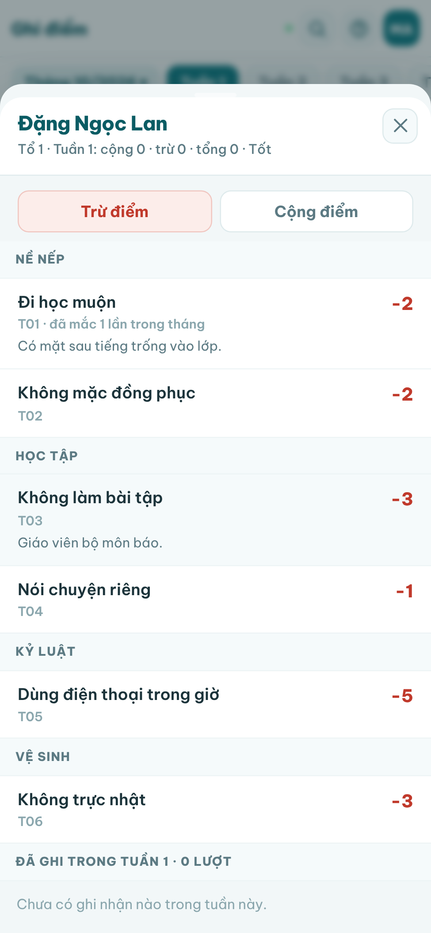
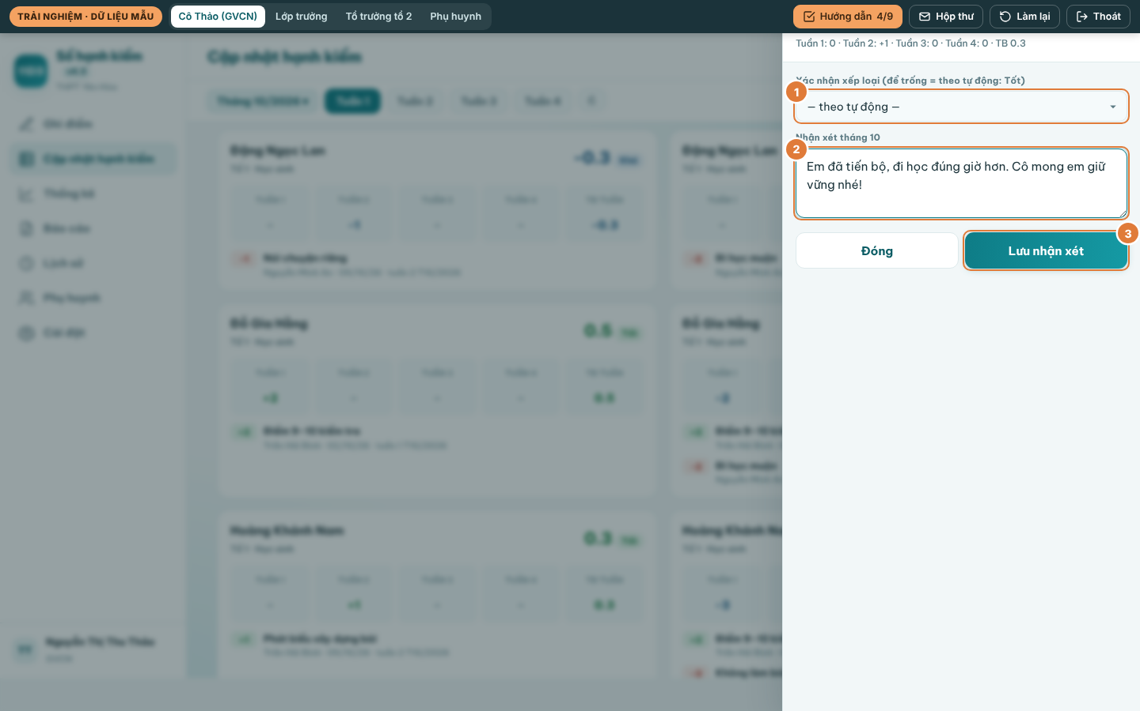
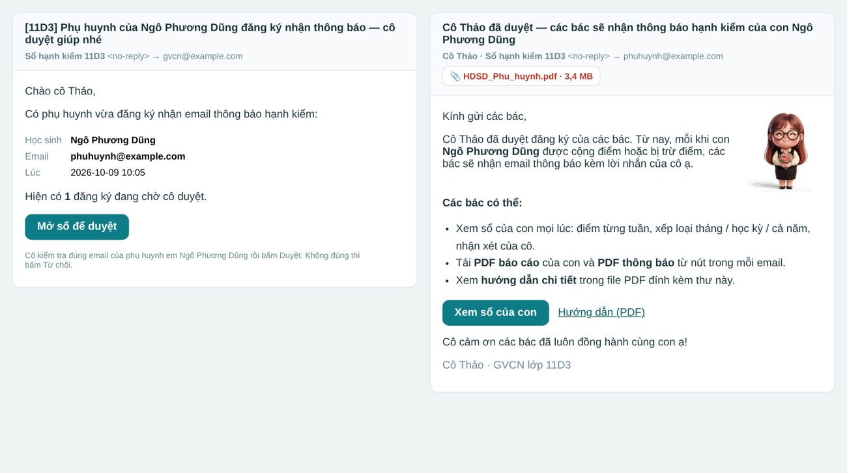
II · GIẢI PHÁP
TRANG 10
Vòng thông tin: ghi nhận, tổng hợp, nhận xét, báo tin
Ghi nhận
Tổng hợp
Nhận xét
Báo tin
Cán bộ lớp
Tự động
Giáo viên chủ nhiệm
Phụ huynh
1
Chạm tên học sinh
1
Điểm tuần, tháng, học kỳ
1
Xem nguồn từng điểm
1
Nhận email từ cô
2
Chọn lỗi hoặc điểm cộng
2
Mọi máy cập nhật ngay
2
Viết nhận xét, khoá sổ
2
Xem, tải PDF kết quả
Kết quả: thông tin đi từ lớp học đến gia đình ngay trong ngày, không phải chờ đến cuối tháng.
MỞ ĐẦU
I · VẤN ĐỀ
II · GIẢI PHÁP
III · SỬ DỤNG
IV · HIỆU QUẢ
V · MỞ RỘNG
Notes:
MỤC ĐÍCH
Tóm tắt luồng thông tin chính của ứng dụng.
TRÌNH BÀY
• Bước một: cán bộ lớp ghi nhận trên điện thoại. Bước hai: hệ thống tự tổng hợp điểm và xếp loại, mọi máy thấy ngay.
• Bước ba: giáo viên chủ nhiệm xem lại, nhận xét và khoá sổ cuối tháng. Bước bốn: phụ huynh nhận email và xem kết quả của con.
• Nhờ vậy thông tin đến với gia đình ngay trong ngày.
CHUYỂN Ý
Phần ba minh hoạ từng bước này bằng ảnh chụp từ ứng dụng.

Slide 11
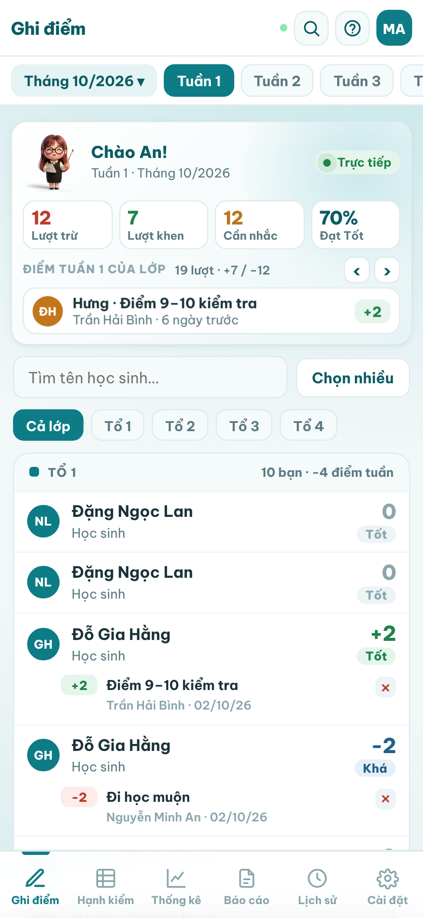
III · SỬ DỤNG
TRANG 11
Cán bộ lớp ghi điểm trên điện thoại chỉ vài lần chạm
1
2
3
1
Chọn học sinh
Danh sách theo tổ, tìm nhanh theo tên; tổ trưởng chỉ thấy tổ mình.
2
Chọn lỗi hoặc điểm cộng
Danh mục do giáo viên quy định sẵn; có thể ghi chú, chụp ảnh bằng chứng.
3
Lưu là xong
Điểm hiện ngay. Mạng yếu thì ứng dụng tự gửi lại sau, không mất dữ liệu.
Ảnh chụp từ ứng dụng · dữ liệu mẫu
MỞ ĐẦU
I · VẤN ĐỀ
II · GIẢI PHÁP
III · SỬ DỤNG
IV · HIỆU QUẢ
V · MỞ RỘNG
Notes:
MỤC ĐÍCH
Minh hoạ thao tác ghi điểm của cán bộ lớp.
TRÌNH BÀY
• Ảnh 1: lớp trưởng mở ứng dụng trên điện thoại, thấy danh sách học sinh theo tổ.
• Ảnh 2: chạm tên một bạn, chọn lỗi như "Đi học muộn" hoặc một điểm cộng. Danh mục do giáo viên chủ nhiệm quy định trước.
• Ảnh 3: bấm lưu, điểm hiện ngay. Nếu mạng yếu, ứng dụng giữ lại và tự gửi khi có mạng.
CHUYỂN Ý
Ở phía giáo viên chủ nhiệm, mọi điểm vừa ghi được tổng hợp ngay trên máy tính.

Slide 12
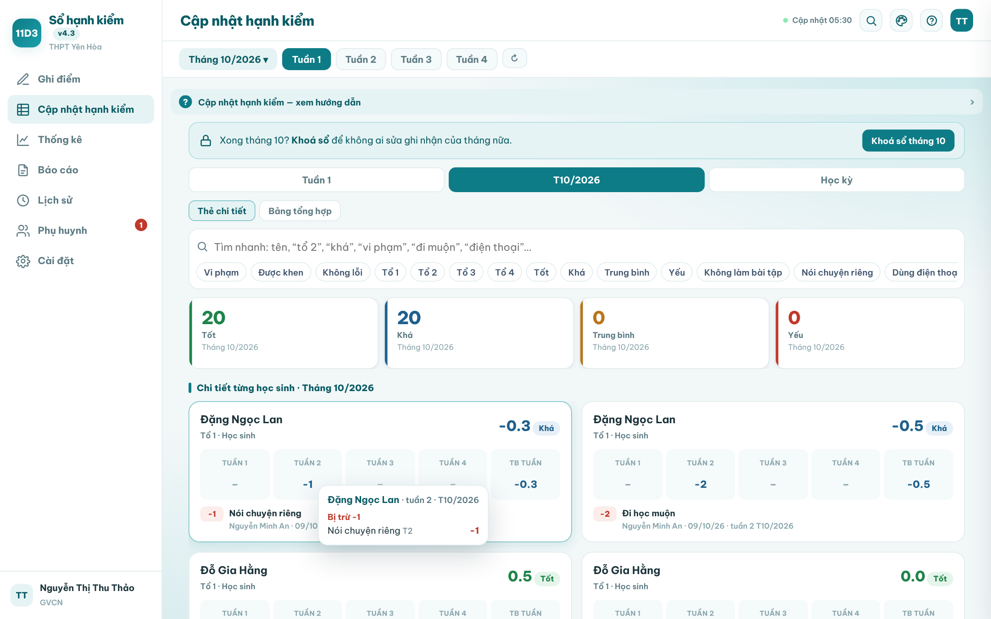


III · SỬ DỤNG
TRANG 12
Giáo viên thấy cả lớp, biết từng điểm đến từ đâu
Bảng tổng hợp theo tuần
Điểm, xếp loại từng học sinh, so sánh giữa các tổ.
Rê chuột xem nguồn điểm
Biết ngay mỗi điểm cộng, trừ đến từ việc gì, ngày nào, ai ghi.
Tìm kiếm thông minh
Gõ "tổ 2 vi phạm" hoặc tên học sinh là ra kết quả.
Cập nhật tức thì
Lớp vừa ghi điểm, màn hình của giáo viên tự thay đổi.
Khoá sổ cuối tháng
Xếp loại xong thì khoá lại; chỉ giáo viên chủ nhiệm mở được.
Ảnh chụp từ ứng dụng · dữ liệu mẫu
MỞ ĐẦU
I · VẤN ĐỀ
II · GIẢI PHÁP
III · SỬ DỤNG
IV · HIỆU QUẢ
V · MỞ RỘNG
Notes:
MỤC ĐÍCH
Giới thiệu công cụ của giáo viên chủ nhiệm.
TRÌNH BÀY
• Trên máy tính, tôi thấy bảng tổng hợp cả lớp theo tuần, theo tổ.
• Khi rê chuột vào một ô điểm, ứng dụng cho biết điểm đó từ đâu: lỗi gì, ngày nào, ai ghi. Tôi không phải lật sổ.
• Ô tìm kiếm hiểu câu gõ tự nhiên như "tổ 2 vi phạm". Màn hình tự cập nhật khi lớp ghi điểm.
• Cuối tháng, sau khi xếp loại, tôi khoá sổ: không ai sửa được nữa, trừ khi tôi mở lại.
CHUYỂN Ý
Từ dữ liệu đó, báo cáo được soạn tự động.

Slide 13
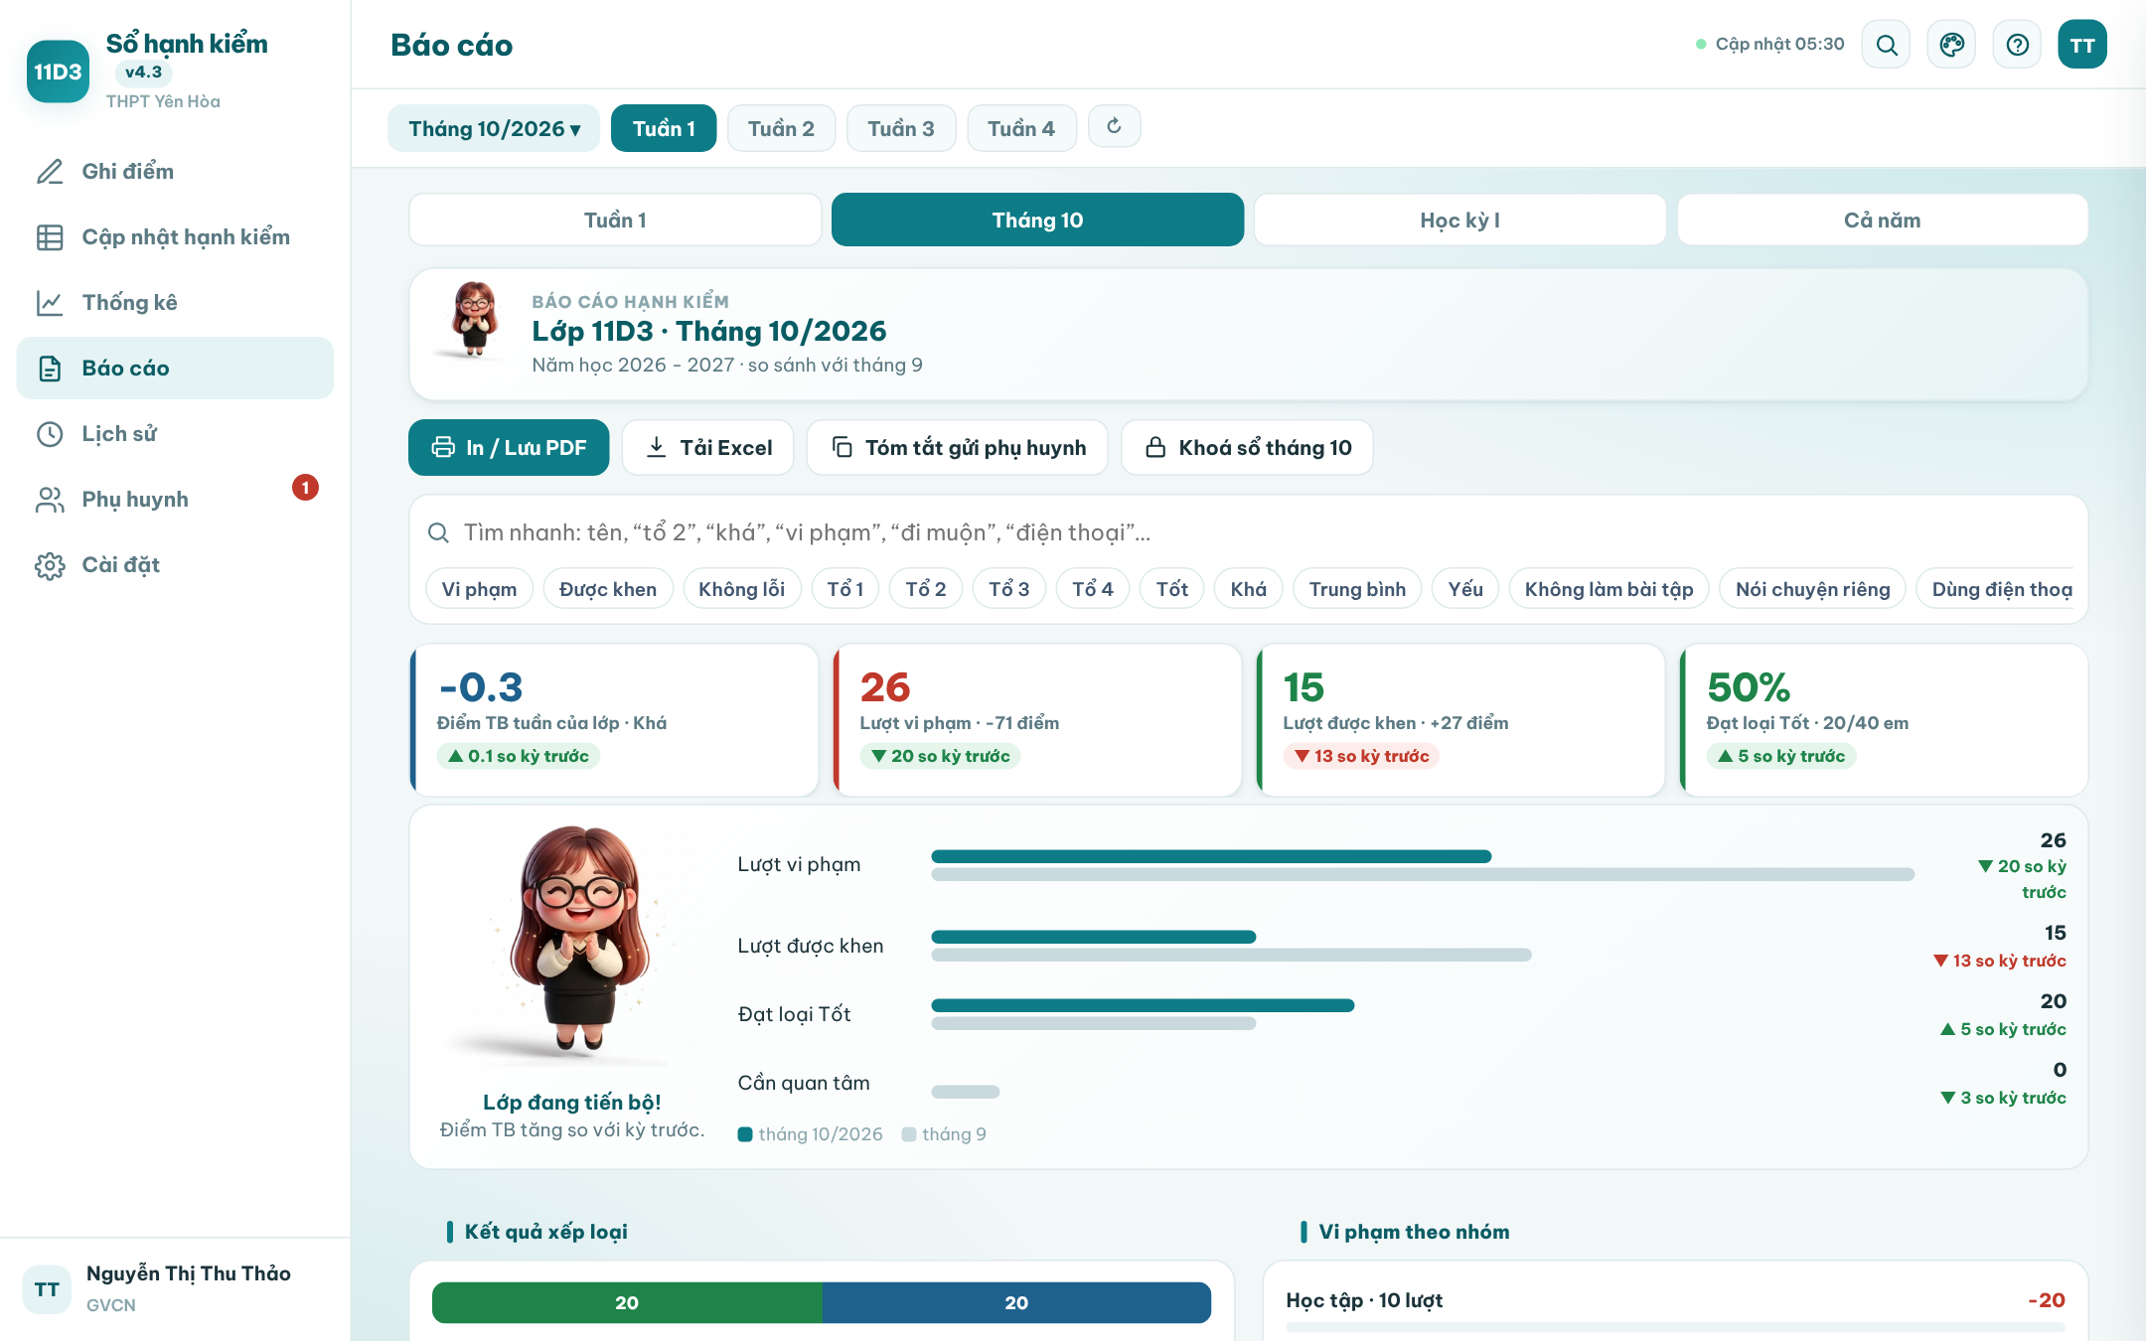
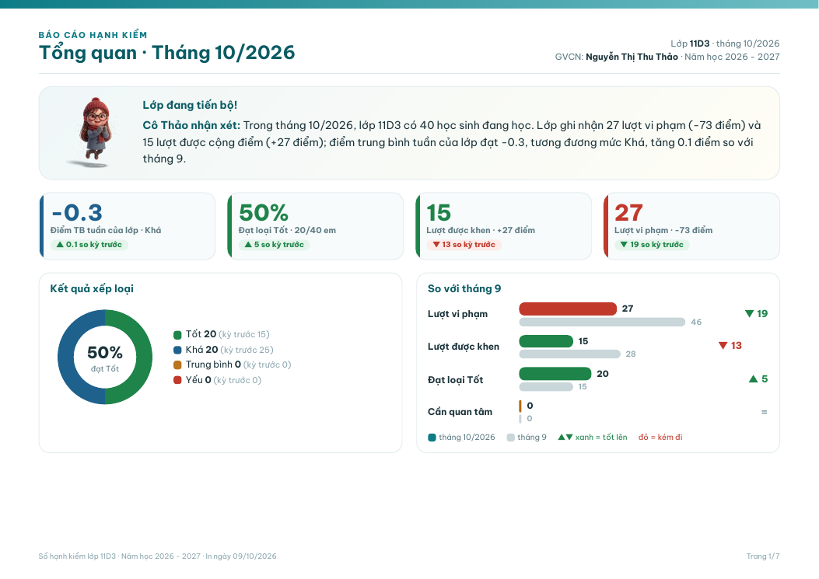
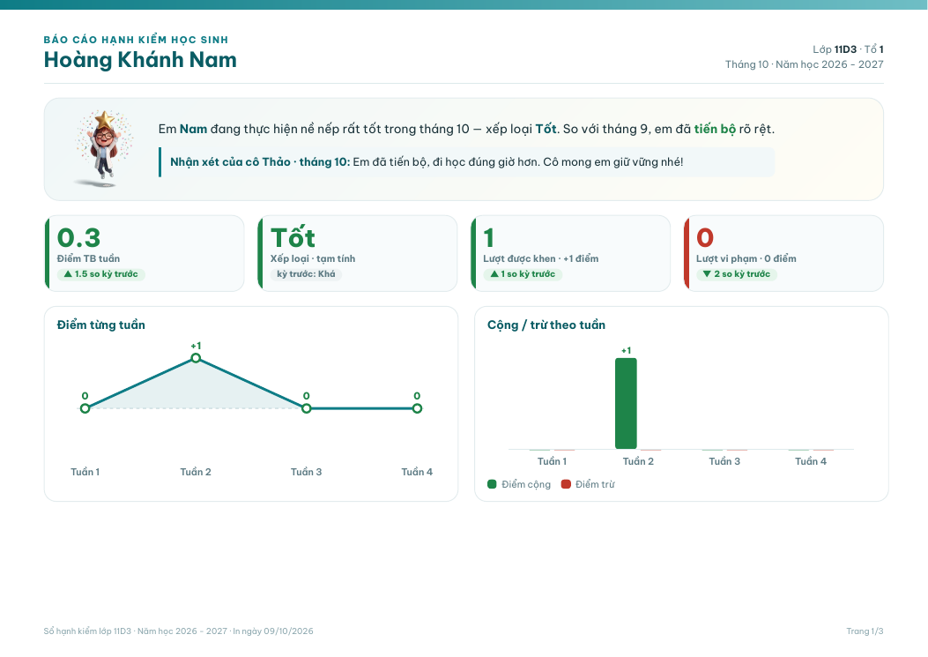
III · SỬ DỤNG
TRANG 13
Báo cáo tự soạn, xuất PDF ngay, luôn có lời nhận xét
Màn hình Báo cáo: theo tuần, tháng, học kỳ, cả năm; so sánh với kỳ trước.
PDF báo cáo của lớp và PDF riêng của từng học sinh.
Ảnh chụp từ ứng dụng · dữ liệu mẫu
MỞ ĐẦU
I · VẤN ĐỀ
II · GIẢI PHÁP
III · SỬ DỤNG
IV · HIỆU QUẢ
V · MỞ RỘNG
Notes:
MỤC ĐÍCH
Giới thiệu chức năng báo cáo.
TRÌNH BÀY
• Menu Báo cáo tự tính số liệu theo tuần, tháng, học kỳ hoặc cả năm, so sánh với kỳ trước, xếp hạng các tổ, nêu học sinh được tuyên dương và cần nhắc nhở.
• Ứng dụng gợi ý sẵn lời nhận xét chung và phương hướng; giáo viên sửa lại theo ý mình. Báo cáo nào cũng có mục "Nhận xét của cô Thảo".
• Chỉ cần một nút là có PDF báo cáo của lớp, hoặc PDF riêng của một học sinh để gửi phụ huynh.
CHUYỂN Ý
Phụ huynh là người được hưởng lợi rõ nhất.

Slide 14
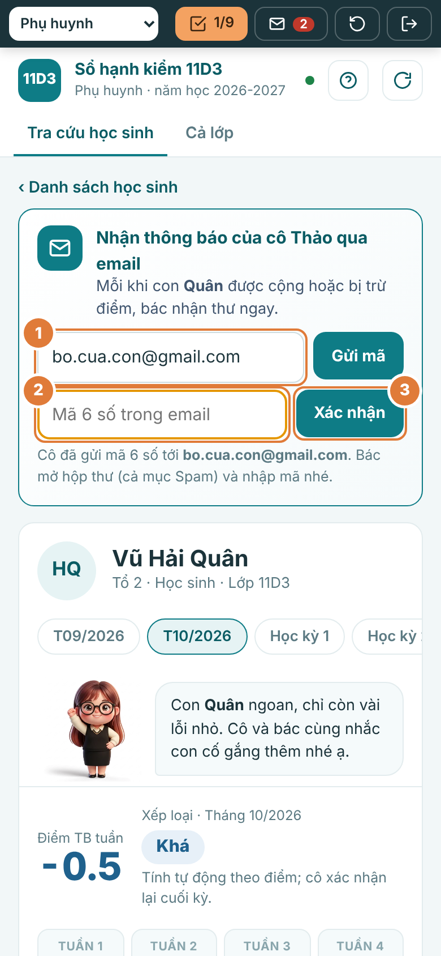
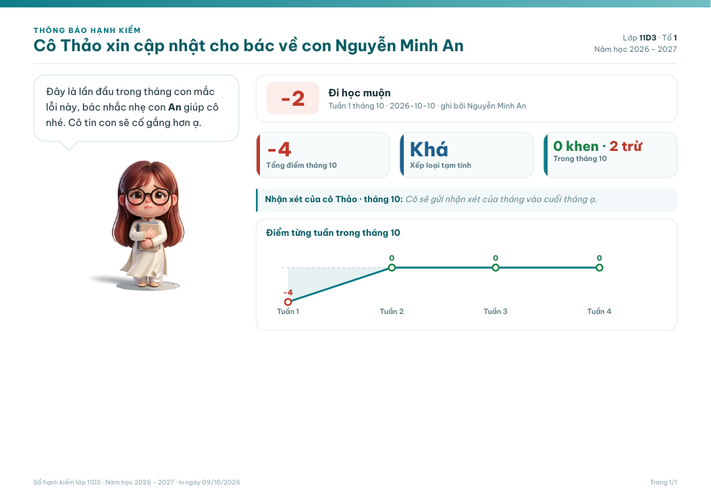
III · SỬ DỤNG
TRANG 14
Phụ huynh nhận tin ngay, xem kết quả của con mọi lúc
ĐĂNG KÝ
NHẬN EMAIL
XEM VÀ TẢI
Phụ huynh tự đăng ký email bằng mã 6 số; giáo viên duyệt, phụ huynh nhận thư kèm hướng dẫn.
Mỗi lần con được ghi điểm, phụ huynh nhận thư kèm lời nhắn của cô Thảo.
Xem kết quả của con theo tuần, tháng; tải PDF thông báo và báo cáo.
Ảnh chụp từ ứng dụng · dữ liệu mẫu
MỞ ĐẦU
I · VẤN ĐỀ
II · GIẢI PHÁP
III · SỬ DỤNG
IV · HIỆU QUẢ
V · MỞ RỘNG
Notes:
MỤC ĐÍCH
Cho thấy trải nghiệm của phụ huynh.
TRÌNH BÀY
• Phụ huynh tự đăng ký email bằng mã 6 số. Giáo viên nhận thông báo trên màn hình và qua email, bấm Duyệt; phụ huynh nhận thư xác nhận kèm file hướng dẫn.
• Từ đó, mỗi lần con được ghi điểm, phụ huynh nhận email kèm lời nhắn của cô, phù hợp với từng trường hợp: khen hay nhắc nhở.
• Phụ huynh mở trang riêng để xem kết quả của con và tải PDF, không phải đợi đến buổi họp.
CHUYỂN Ý
Để mọi người dùng được ngay, giao diện được thiết kế thân thiện và có hướng dẫn sẵn.

Slide 15
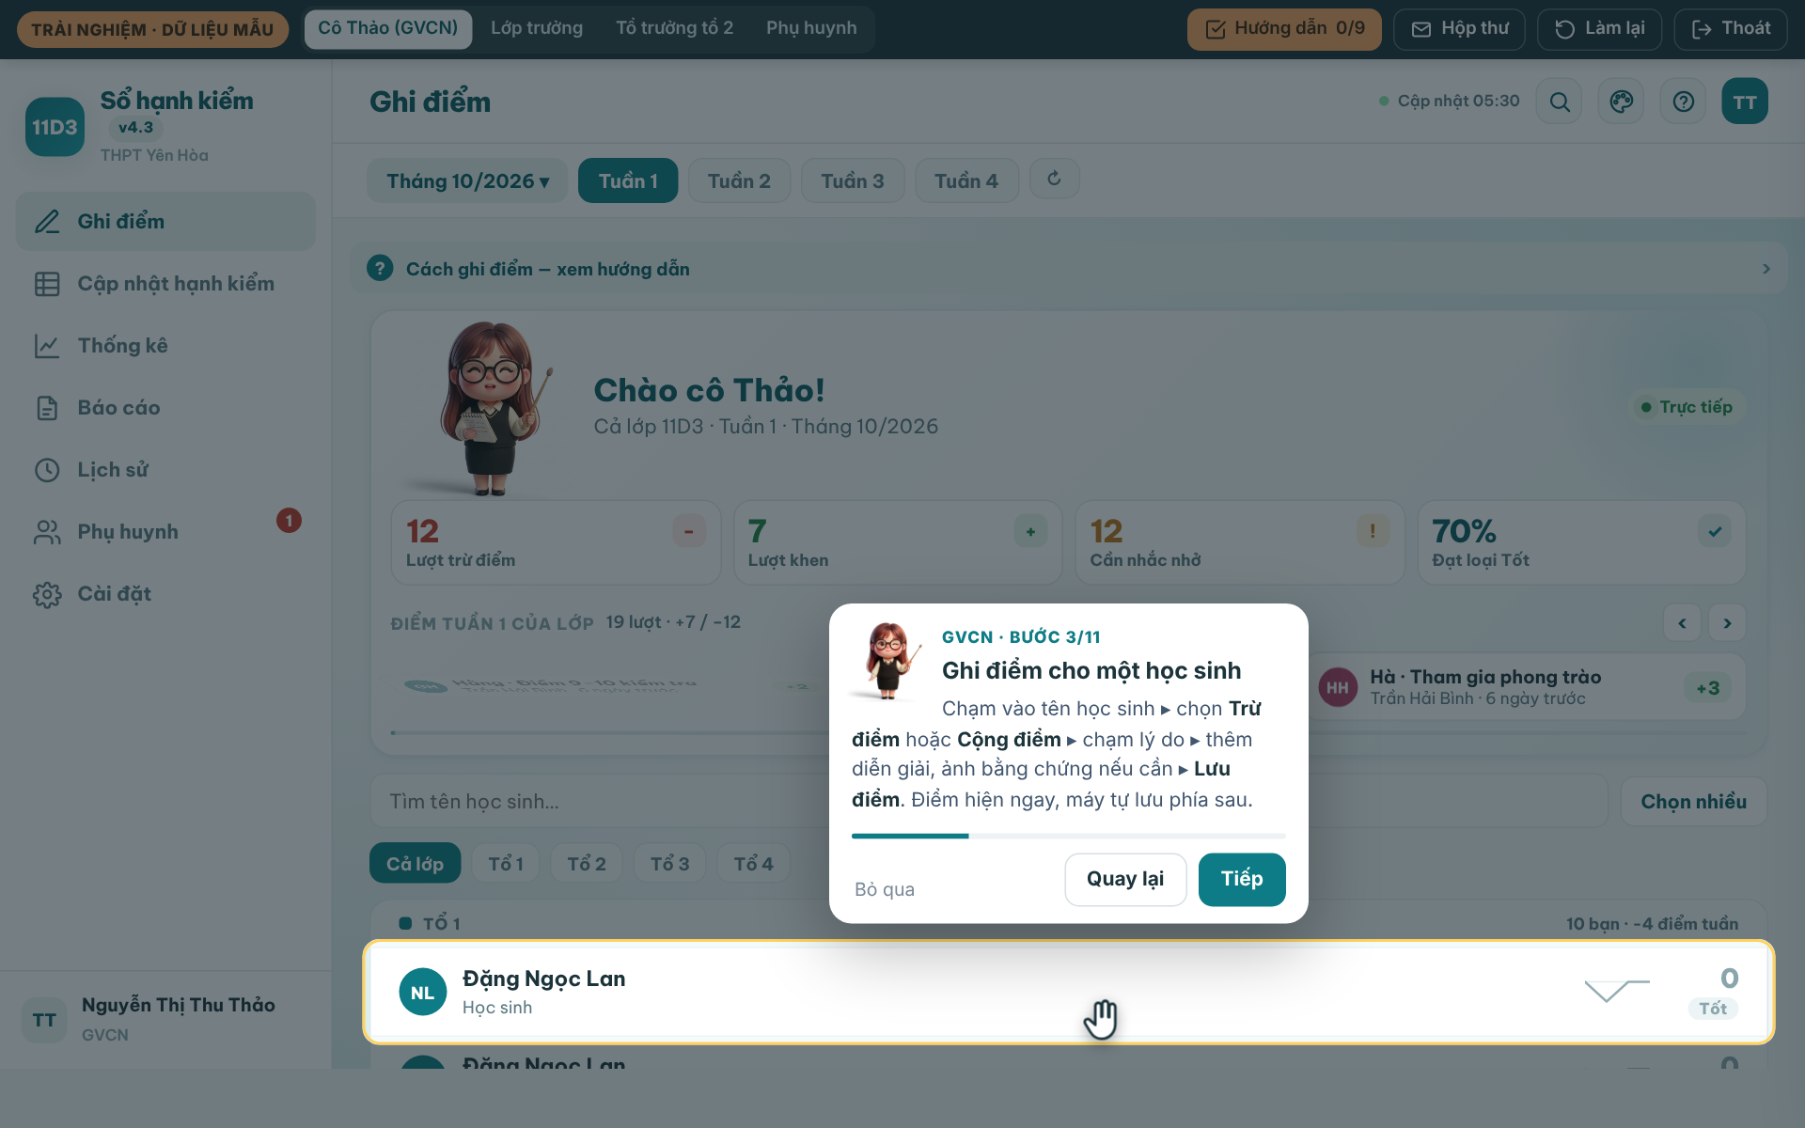
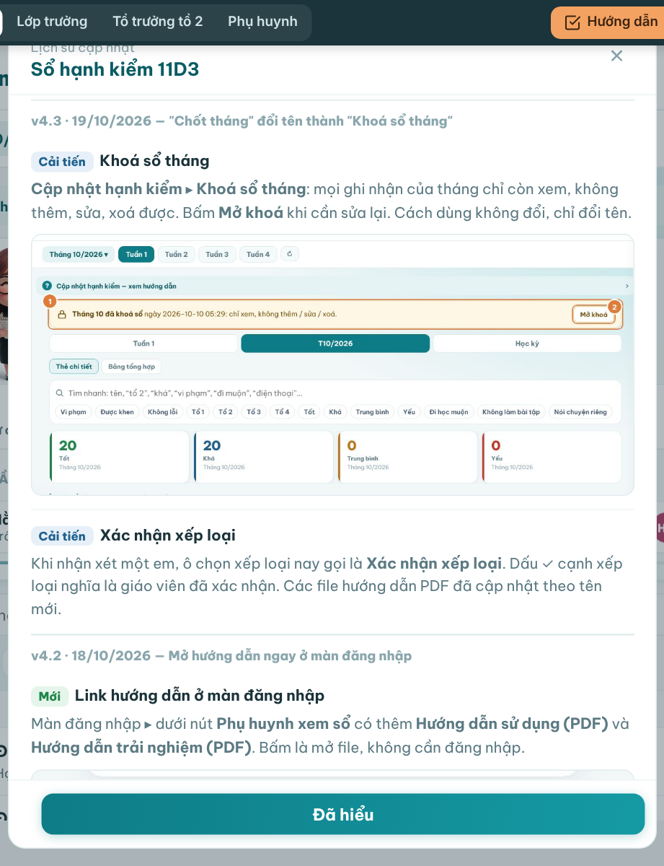
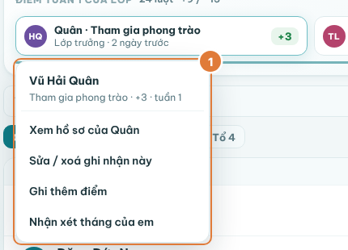
III · SỬ DỤNG
TRANG 15
Giao diện thân thiện, dễ sử dụng
Thông báo cập nhật: có gì mới, kèm ảnh minh hoạ.
Sửa nhanh: bấm một lượt điểm để xem, sửa, xoá.
Hướng dẫn từng bước: lần đầu mở, cô Thảo chỉ từng nút, bấm Tiếp để đi tiếp.
Đổi màu giao diện, chạy tốt trên điện thoại và máy tính.
Ảnh chụp từ ứng dụng · dữ liệu mẫu
MỞ ĐẦU
I · VẤN ĐỀ
II · GIẢI PHÁP
III · SỬ DỤNG
IV · HIỆU QUẢ
V · MỞ RỘNG
Notes:
MỤC ĐÍCH
Cho thấy ứng dụng dễ dùng với cả người không rành công nghệ.
TRÌNH BÀY
• Lần đầu mở ứng dụng, cô Thảo 3D hướng dẫn từng bước: chỉ vào từng nút, giải thích ngắn, bấm Tiếp để đi tiếp. Có thể xem lại bất cứ lúc nào bằng nút dấu hỏi.
• Mỗi khi ứng dụng có tính năng mới, người dùng thấy thông báo cập nhật kèm ảnh minh hoạ, không cần ai giải thích.
• Muốn sửa hay xoá một lượt điểm, chỉ cần bấm vào lượt đó. Giao diện đổi được màu và chạy tốt trên cả điện thoại lẫn máy tính.
CHUYỂN Ý
Một câu hỏi quan trọng: dữ liệu học sinh có an toàn không?

Slide 16
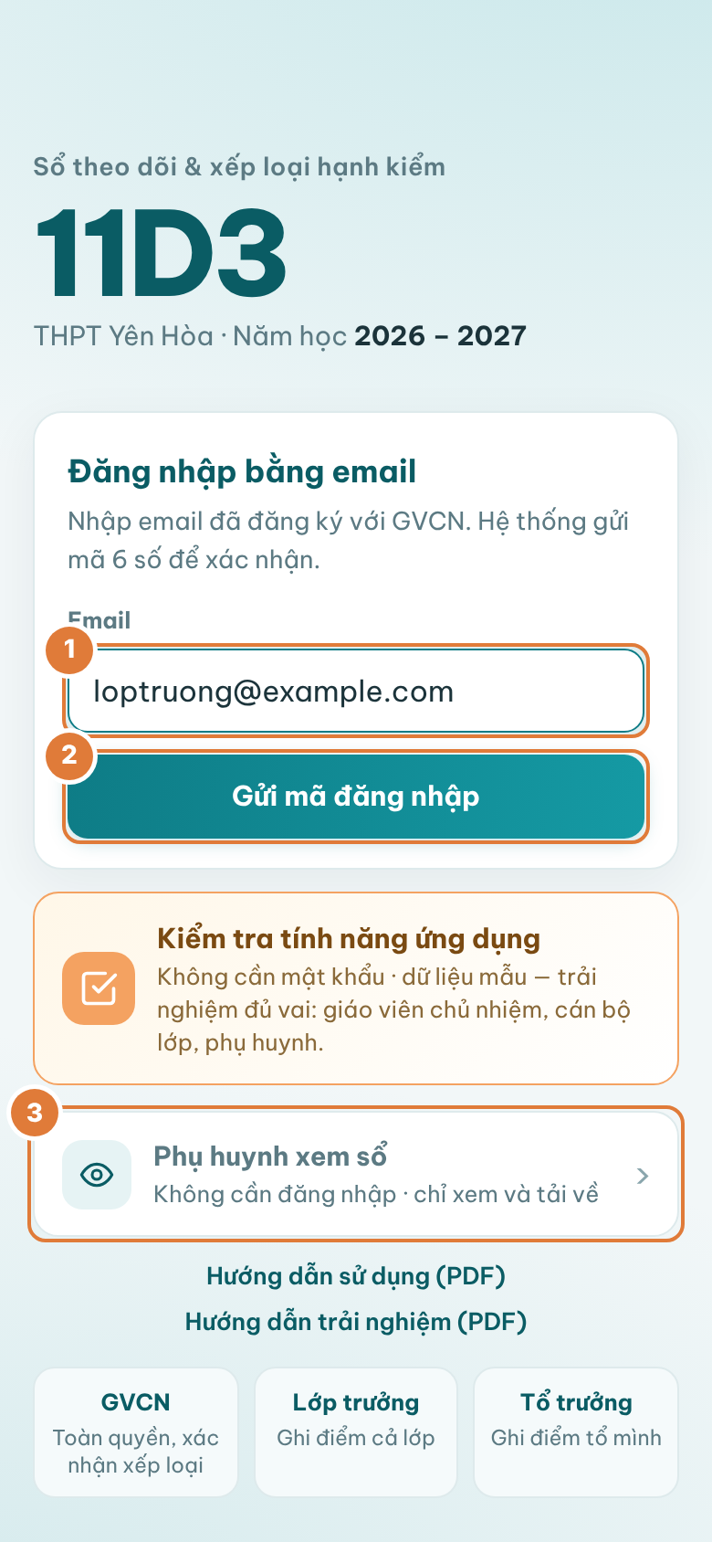
III · SỬ DỤNG
TRANG 16
Dữ liệu an toàn: đúng người, đúng quyền, không bị sửa
Đăng nhập không mật khẩu
Email và mã 6 số gửi tới email; tài khoản do giáo viên cấp, có thể khoá.
1
Phân quyền theo vai trò
Tổ trưởng chỉ ghi tổ mình; phụ huynh chỉ xem; máy chủ kiểm tra lại mọi lệnh ghi.
2
Khoá sổ cuối tháng
Tháng đã khoá thì không thêm, sửa, xoá được; chỉ giáo viên mở lại.
3
Dữ liệu ở Google của trường
Lưu trong Google Sheet; ảnh bằng chứng ở thư mục Drive riêng tư.
4
Không mất thao tác
Ghi khi mạng yếu được giữ trên máy, tự gửi lại, không ghi trùng.
5
Dữ liệu mẫu khi giới thiệu
Ảnh chụp, hướng dẫn và bản dùng thử đều dùng tên giả.
6
MỞ ĐẦU
I · VẤN ĐỀ
II · GIẢI PHÁP
III · SỬ DỤNG
IV · HIỆU QUẢ
V · MỞ RỘNG
Notes:
MỤC ĐÍCH
Trấn an về an toàn dữ liệu học sinh.
TRÌNH BÀY
• Không ai phải nhớ mật khẩu: mỗi lần đăng nhập, ứng dụng gửi một mã 6 số tới email đã được giáo viên cấp quyền.
• Quyền theo vai trò được kiểm tra cả trên máy chủ, không chỉ ẩn nút trên màn hình.
• Tháng đã khoá sổ thì không sửa được. Dữ liệu nằm trong Google Sheet và thư mục Drive riêng tư của nhà trường.
• Khi giới thiệu, chụp ảnh hay cho dùng thử, tôi chỉ dùng dữ liệu mẫu.
CHUYỂN Ý
Phần bốn: so sánh hiệu quả với cách làm cũ.

Slide 17

IV · HIỆU QUẢ
TRANG 17
So với cách cũ: nhanh hơn, rõ ràng hơn, gần phụ huynh hơn
Tiêu chí | Sổ giấy, Excel, Sheet rời | Sổ theo dõi học sinh
Ghi nhận | Ghi sổ từng tổ, chép lại vào file | Ghi một lần trên điện thoại
Tổng hợp, xếp loại | Cộng tay cuối tuần, cuối tháng | Tự động, cập nhật tức thì
Nguồn gốc điểm | Phải lật sổ, hỏi lại | Rê chuột là thấy, có ảnh bằng chứng
Báo cáo | Soạn văn bản thủ công | Tự soạn, xuất PDF một nút
Phụ huynh | Biết qua họp, tin nhắn lẻ | Nhận email ngay, xem mọi lúc
Kiểm soát việc sửa | Khó biết ai sửa, sửa khi nào | Ghi rõ người ghi, khoá sổ cuối tháng
Chi phí | Giấy, thời gian của giáo viên | Dịch vụ miễn phí của Google, GitHub
MỞ ĐẦU
I · VẤN ĐỀ
II · GIẢI PHÁP
III · SỬ DỤNG
IV · HIỆU QUẢ
V · MỞ RỘNG
Notes:
MỤC ĐÍCH
So sánh trực tiếp hai cách làm.
TRÌNH BÀY
• Bảng so sánh cách làm truyền thống với ứng dụng theo bảy tiêu chí.
• Khác biệt lớn nhất: ghi một lần, tổng hợp tự động và phụ huynh nhận tin ngay thay vì chờ họp.
• Về chi phí, ứng dụng dùng dịch vụ miễn phí của Google và GitHub nên nhà trường không phải mua phần mềm.
CHUYỂN Ý
Lợi ích cụ thể cho từng bên như sau.

Slide 18
IV · HIỆU QUẢ
TRANG 18
Lợi ích cho học sinh, giáo viên, phụ huynh và nhà trường
1
Học sinh
2
Cán bộ lớp
3
Giáo viên
Biết ngay vì sao được cộng, bị trừ; tự điều chỉnh sớm.
Ghi nhanh trên điện thoại; rèn kỹ năng số, tinh thần trách nhiệm.
Bớt việc cộng điểm, soạn báo cáo; có thêm thời gian cho học sinh.
ẢNH 03 · 3:4
4
Phụ huynh
5
Nhà trường
6
Môi trường
Nắm tình hình của con kịp thời, phối hợp với giáo viên sớm hơn.
Có số liệu rõ ràng, báo cáo theo mẫu, dễ nhân rộng.
Giảm in ấn sổ sách nhờ thông báo, báo cáo dạng số.
MỞ ĐẦU
I · VẤN ĐỀ
II · GIẢI PHÁP
III · SỬ DỤNG
IV · HIỆU QUẢ
V · MỞ RỘNG
Notes:
MỤC ĐÍCH
Lợi ích theo từng đối tượng.
TRÌNH BÀY
• Học sinh biết ngay lý do được cộng hay bị trừ điểm nên tự điều chỉnh sớm.
• Cán bộ lớp rèn kỹ năng số và tinh thần trách nhiệm. Giáo viên bớt việc tính toán, có thêm thời gian cho học sinh.
• Phụ huynh phối hợp với giáo viên sớm hơn. Nhà trường có số liệu rõ ràng và có thể nhân rộng mô hình.
• Việc số hoá cũng giảm in ấn giấy tờ, góp phần bảo vệ môi trường.
CHUYỂN Ý
Để thấy rõ hiệu quả, xin mời trải nghiệm ứng dụng ngay.
────────
ẢNH 03 · 3:4
Cách chèn: bấm biểu tượng ảnh trong khung, hoặc chuột phải vào khung > Change Picture.
PROMPT GEMINI (copy nguyên văn):
Đính kèm 1 ảnh cô Thảo 3D (mascot/chu-nhiem/goc.webp) làm ảnh tham chiếu nhân vật. A warm 3D chibi scene showing a school community connected through one smartphone app: a smiling Vietnamese high-school student in a white shirt, a class monitor holding a phone, the female teacher with round black glasses and black vest giving a thumbs up, and two parents at home looking at a phone together; thin teal connecting lines with small heart and check-mark icons between them; vertical composition.
STYLE (giữ nguyên cho mọi ảnh của deck):
cute 3D chibi character render in the same style as the attached reference mascot (soft clay-like Pixar style, big head, glossy eyes, rounded shapes); matte materials with accents of teal #0F766E, #2A9D8F and warm orange #F4A261; soft studio light, gentle contact shadows; plain very light grey #F7F8FA background; generous negative space; strong contrast so it stays clear on a projector; no text, no letters, no numbers, no logos, no watermark
Aspect ratio 3:4.

Slide 19

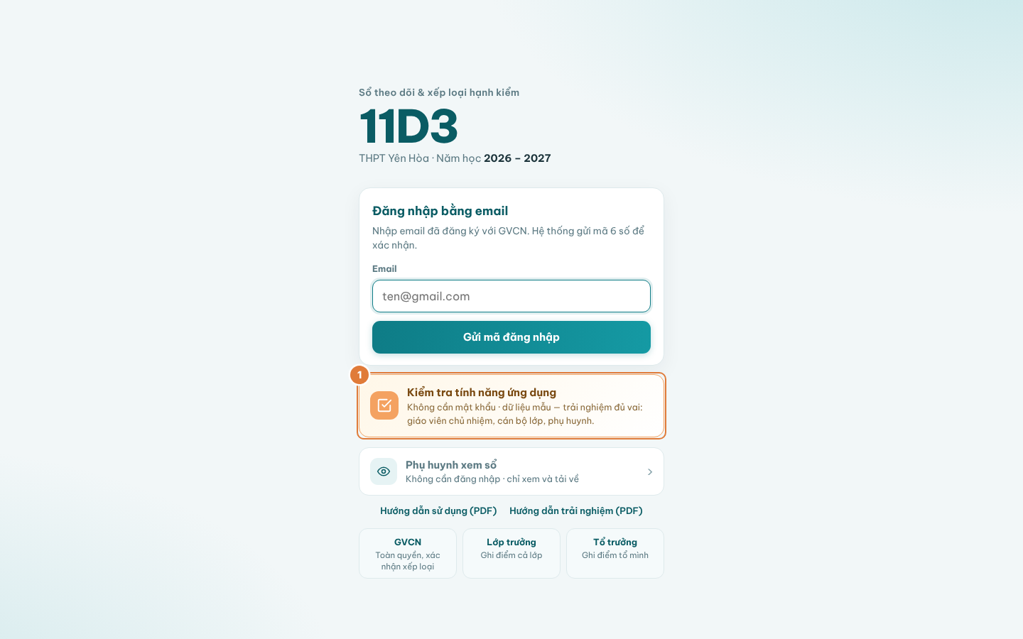
IV · HIỆU QUẢ
TRANG 19
Dùng thử đủ 3 vai trong 10 phút, không cần mật khẩu
1
Ghi điểm cho một bạn
LỚP TRƯỞNG
Quét mã hoặc mở link, bấm thẻ Kiểm tra tính năng ứng dụng. Không cần email, mật khẩu; dữ liệu mẫu.
2
Xem email phụ huynh vừa nhận
HỘP THƯ
3
Mở thông báo, tải PDF
PHỤ HUYNH
4
Nhận xét, chọn xếp loại
GIÁO VIÊN
5
Xem báo cáo tháng, tải PDF
GIÁO VIÊN
6
Tải PDF của một học sinh
GIÁO VIÊN
7
Đăng ký nhận email (mã 123456)
PHỤ HUYNH
8
Duyệt phụ huynh, gửi hướng dẫn
GIÁO VIÊN
9
Khoá sổ tháng
GIÁO VIÊN
Dùng thử: thptyenhoa.github.io/Theo-doi-hanh-kiem-11D3-nam-hoc-2026-2027/?demo=1
MỞ ĐẦU
I · VẤN ĐỀ
II · GIẢI PHÁP
III · SỬ DỤNG
IV · HIỆU QUẢ
V · MỞ RỘNG
Notes:
MỤC ĐÍCH
Mời trải nghiệm và giới thiệu 9 việc trong hướng dẫn.
TRÌNH BÀY
• Ứng dụng có chế độ "Kiểm tra tính năng ứng dụng": quét mã QR hoặc mở link, bấm thẻ màu cam ở màn đăng nhập. Không cần email, không cần mật khẩu.
• Hệ thống tạo dữ liệu mẫu và cho đổi vai ở thanh phía trên: giáo viên chủ nhiệm, lớp trưởng, tổ trưởng, phụ huynh.
• Hướng dẫn 9 việc đi trọn vòng: lớp trưởng ghi điểm, phụ huynh nhận email và tải PDF, giáo viên nhận xét, xem báo cáo, duyệt phụ huynh rồi khoá sổ tháng.
• Email trong chế độ này là mô phỏng, hiện ở nút Hộp thư; không có thư thật nào được gửi đi.
DẪN CHỨNG
Hướng dẫn chi tiết có ảnh: https://thptyenhoa.github.io/Theo-doi-hanh-kiem-11D3-nam-hoc-2026-2027/docs/HD_Trai_nghiem.pdf
CHUYỂN Ý
Phần cuối: hướng phát triển trong thời gian tới.

Slide 20
V · MỞ RỘNG
TRANG 20
Hướng phát triển khả thi, phục vụ giáo dục toàn diện
Học kỳ II
Năm học tới
Lâu dài
Dùng cho nhiều lớp, cùng một mẫu
Cảnh báo sớm học sinh vi phạm tăng
Kết nối điểm danh, sổ đầu bài
Bảng tổng hợp toàn trường cho Ban giám hiệu
Học sinh tự đánh giá, nhận huy hiệu
Hồ sơ rèn luyện suốt 3 năm
ẢNH 04 · 3:4
AI gợi ý lời nhận xét, giáo viên duyệt
Gửi thông báo qua Zalo
Ghi nhận năng lực số, hoạt động xanh
Giữ nguyên nguyên tắc: AI chỉ gợi ý, giáo viên quyết định; dữ liệu học sinh nằm trong hệ thống của nhà trường.
MỞ ĐẦU
I · VẤN ĐỀ
II · GIẢI PHÁP
III · SỬ DỤNG
IV · HIỆU QUẢ
V · MỞ RỘNG
Notes:
MỤC ĐÍCH
Đề xuất hướng phát triển theo 3 giai đoạn.
TRÌNH BÀY
• Học kỳ II: dùng cho nhiều lớp với cùng một mẫu, có bảng tổng hợp toàn trường cho Ban giám hiệu, và để AI gợi ý lời nhận xét cho giáo viên duyệt.
• Năm học tới: cảnh báo sớm học sinh có số lần vi phạm tăng để giáo viên kịp hỗ trợ; học sinh tự đánh giá và nhận huy hiệu; gửi thông báo qua Zalo.
• Lâu dài: kết nối với điểm danh, sổ đầu bài; xây dựng hồ sơ rèn luyện 3 năm; ghi nhận năng lực số và các hoạt động xanh.
• Các hướng này dùng lại nền tảng hiện có nên khả thi về chi phí và thời gian.
CHUYỂN Ý
Về lâu dài, ứng dụng có thể trở thành sổ liên lạc điện tử của cả trường.
────────
ẢNH 04 · 3:4
Cách chèn: bấm biểu tượng ảnh trong khung, hoặc chuột phải vào khung > Change Picture.
PROMPT GEMINI (copy nguyên văn):
Đính kèm 1 ảnh cô Thảo 3D (mascot/chu-nhiem/goc.webp) làm ảnh tham chiếu nhân vật. A hopeful 3D chibi scene of a future school: the same female teacher with round black glasses standing beside a large floating dashboard with colourful abstract bar charts and dots, several small classroom buildings with tiny students, a green tree and a small recycling bin for green activities, and a phone showing a chat bubble icon; vertical composition.
STYLE (giữ nguyên cho mọi ảnh của deck):
cute 3D chibi character render in the same style as the attached reference mascot (soft clay-like Pixar style, big head, glossy eyes, rounded shapes); matte materials with accents of teal #0F766E, #2A9D8F and warm orange #F4A261; soft studio light, gentle contact shadows; plain very light grey #F7F8FA background; generous negative space; strong contrast so it stays clear on a projector; no text, no letters, no numbers, no logos, no watermark
Aspect ratio 3:4.

Slide 21
V · MỞ RỘNG
TRANG 21
Mở rộng thành sổ liên lạc điện tử của cả trường
01
ĐANG DÙNG
02
03
Hạnh kiểm
Học bạ, điểm số
Học phí, khoản thu
Ghi điểm, xếp loại, báo phụ huynh.
Kết quả học tập từng môn, từng kỳ.
Thông báo khoản thu, hạn nộp, đã nộp.
04
05
06
ẢNH 05 · 3:4
Nội quy, quy định
Hoạt động của trường
Thông báo chung
Nội quy trường, lớp; quy định thi đua.
Lịch học, lịch thi, sự kiện, ngoại khoá.
Từ Ban giám hiệu, giáo viên tới đúng người.
Cùng một nền tảng: Google Sheet lưu dữ liệu, trang web hiển thị; mỗi người chỉ thấy phần được phép.
MỞ ĐẦU
I · VẤN ĐỀ
II · GIẢI PHÁP
III · SỬ DỤNG
IV · HIỆU QUẢ
V · MỞ RỘNG
Notes:
MỤC ĐÍCH
Đề xuất mở rộng ứng dụng thành sổ liên lạc điện tử.
TRÌNH BÀY
• Hiện tại ứng dụng mới phục vụ việc theo dõi hạnh kiểm. Cùng cách làm này, có thể tích hợp thêm các mảng thông tin khác.
• Học bạ và điểm số từng môn, từng kỳ. Thông báo học phí, các khoản thu và tình trạng đã nộp. Nội quy, quy định thi đua của trường, của lớp.
• Lịch học, lịch thi, các sự kiện và hoạt động ngoại khoá. Thông báo chung từ Ban giám hiệu và giáo viên tới đúng lớp, đúng phụ huynh.
• Tất cả dùng chung một nền tảng đã có, nên chi phí thấp; điều quan trọng là mỗi người chỉ thấy đúng phần thông tin được phép.
CHUYỂN Ý
Khi mở rộng như vậy, bảo vệ dữ liệu cá nhân của học sinh là yêu cầu bắt buộc.
────────
ẢNH 05 · 3:4
Cách chèn: bấm biểu tượng ảnh trong khung, hoặc chuột phải vào khung > Change Picture.
PROMPT GEMINI (copy nguyên văn):
Đính kèm 1 ảnh cô Thảo 3D (mascot/chu-nhiem/goc.webp) làm ảnh tham chiếu nhân vật. The 3D chibi female teacher with round black glasses holding a large friendly smartphone whose screen shows six neat rounded tiles with simple icons (a report card, coins, a rule book, a calendar, a megaphone, a star badge), with small students and parents smiling around her; vertical composition.
STYLE (giữ nguyên cho mọi ảnh của deck):
cute 3D chibi character render in the same style as the attached reference mascot (soft clay-like Pixar style, big head, glossy eyes, rounded shapes); matte materials with accents of teal #0F766E, #2A9D8F and warm orange #F4A261; soft studio light, gentle contact shadows; plain very light grey #F7F8FA background; generous negative space; strong contrast so it stays clear on a projector; no text, no letters, no numbers, no logos, no watermark
Aspect ratio 3:4.

Slide 22

V · MỞ RỘNG
TRANG 22
Bảo vệ dữ liệu cá nhân của học sinh, chia sẻ khéo léo
Bảo mật, đúng pháp luật
Chia sẻ khéo léo, phù hợp
1
Tuân thủ Luật Bảo vệ dữ liệu cá nhân năm 2025 và các văn bản hướng dẫn.
1
Lời nhắn gửi phụ huynh: ghi nhận cố gắng trước, nhắc nhở nhẹ nhàng.
2
Chỉ thu thập thông tin cần thiết, có sự đồng ý của cha mẹ học sinh.
2
Tin gửi nhóm lớp chỉ nêu số liệu chung, không nêu tên học sinh vi phạm.
3
Mỗi người chỉ xem đúng phần của mình; phụ huynh xem thông tin của con mình.
3
Thông tin nhạy cảm (sức khoẻ, hoàn cảnh gia đình) chỉ người có trách nhiệm được xem.
4
Dữ liệu lưu trong hệ thống của nhà trường; không đưa dữ liệu thật cho AI.
4
Học phí, khoản thu gửi riêng từng gia đình, không công khai.
Nguyên tắc: thông tin đến đúng người, đúng mức cần biết, bằng lời lẽ tôn trọng học sinh.
MỞ ĐẦU
I · VẤN ĐỀ
II · GIẢI PHÁP
III · SỬ DỤNG
IV · HIỆU QUẢ
V · MỞ RỘNG
Notes:
MỤC ĐÍCH
Nêu nguyên tắc bảo vệ dữ liệu cá nhân và chia sẻ thông tin phù hợp.
TRÌNH BÀY
• Thông tin của học sinh là dữ liệu cá nhân, cần được bảo vệ theo Luật Bảo vệ dữ liệu cá nhân năm 2025 và các văn bản hướng dẫn.
• Ứng dụng chỉ thu thập thông tin cần thiết, có sự đồng ý của cha mẹ học sinh; mỗi người chỉ xem đúng phần của mình; dữ liệu nằm trong hệ thống của nhà trường và không đưa cho AI.
• Cách chia sẻ cũng phải khéo léo: lời nhắn gửi phụ huynh ghi nhận cố gắng trước rồi mới nhắc nhở; tin gửi nhóm lớp không nêu tên học sinh vi phạm, điều này ứng dụng đã làm ở nút Tóm tắt gửi phụ huynh.
• Các thông tin nhạy cảm như sức khoẻ, hoàn cảnh gia đình, học phí chỉ gửi riêng cho người có trách nhiệm hoặc từng gia đình.
DẪN CHỨNG
Luật Bảo vệ dữ liệu cá nhân năm 2025 (có hiệu lực từ 01/01/2026); trước đó là Nghị định 13/2023/NĐ-CP. Đề nghị kiểm tra lại số hiệu văn bản trước khi trình bày.
CHUYỂN Ý
Toàn bộ sản phẩm có thể mở qua 3 mã QR sau.

Slide 23


V · MỞ RỘNG
TRANG 23
Ba mã QR để mở ứng dụng
Link ứng dụng
Bản dùng thử
Bản cho phụ huynh
Trang chính của sổ. Từ đây mở được bản dùng thử, trang phụ huynh và các file hướng dẫn sử dụng.
Vào thẳng chế độ Kiểm tra tính năng ứng dụng, dữ liệu mẫu, không cần mật khẩu.
Trang phụ huynh xem kết quả của con (bản dữ liệu mẫu).
thptyenhoa.github.io/Theo-doi-hanh-kiem-
11D3-nam-hoc-2026-2027/
thptyenhoa.github.io/Theo-doi-hanh-kiem-
11D3-nam-hoc-2026-2027/?demo=1
thptyenhoa.github.io/Theo-doi-hanh-kiem-
11D3-nam-hoc-2026-2027/phu-huynh.html?demo=1
MỞ ĐẦU
I · VẤN ĐỀ
II · GIẢI PHÁP
III · SỬ DỤNG
IV · HIỆU QUẢ
V · MỞ RỘNG
Notes:
MỤC ĐÍCH
Cung cấp 3 mã QR.
TRÌNH BÀY
• Mã thứ nhất là link ứng dụng: từ màn đăng nhập mở được bản dùng thử, trang phụ huynh, hướng dẫn sử dụng và hướng dẫn trải nghiệm (PDF).
• Mã thứ hai mở thẳng bản dùng thử với dữ liệu mẫu. Mã thứ ba mở trang dành cho phụ huynh, cũng với dữ liệu mẫu.
• Các link trên slide đều bấm được khi trình chiếu.
DẪN CHỨNG
Hướng dẫn sử dụng: https://thptyenhoa.github.io/Theo-doi-hanh-kiem-11D3-nam-hoc-2026-2027/docs/HDSD_Day_du.pdf · Hướng dẫn trải nghiệm: https://thptyenhoa.github.io/Theo-doi-hanh-kiem-11D3-nam-hoc-2026-2027/docs/HD_Trai_nghiem.pdf
CHUYỂN Ý
Xin cảm ơn.

Slide 24

CẢM ƠN
Rất mong nhận được góp ý của các thầy cô.
Nguyễn Thị Thu Thảo
Giáo viên chủ nhiệm lớp 11D3 · Trường THPT Yên Hòa
Link ứng dụng:
thptyenhoa.github.io/Theo-doi-hanh-kiem-
11D3-nam-hoc-2026-2027/
Notes:
MỤC ĐÍCH
Kết thúc bài trình bày.
TRÌNH BÀY
• Xin cảm ơn ban tổ chức và các thầy cô đã lắng nghe.
• Sổ theo dõi học sinh cho thấy giáo viên, với sự hỗ trợ của AI, có thể tự tạo công cụ giải quyết vấn đề thực tế của lớp mình.
• Rất mong nhận được góp ý để ứng dụng hoàn thiện và nhân rộng.

